Slide 1
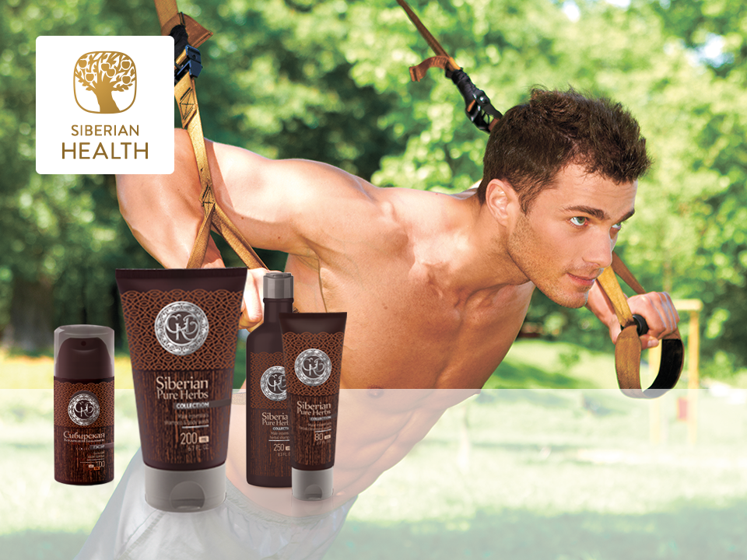
GHESER
Síla přírody pro silné na duchu
Notes:
1
1

Slide 2

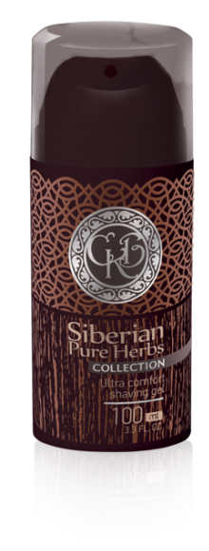
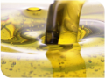


PRVNÍ ŘADA KOSMETIKY PRO MUŽE*
GHESER
Gel na holení
Ultra comfort
T Tento osvěžující gel vytváří bohatou hedvábnou pěnu pro důkladné oholení.
Gel nejenom napomáhá snadnému holení, ale pečuje i o pokožku: zabraňuje vzniku podráždění a zánětů, skvěle hydratuje a má výrazný uklidňující a léčebný účinek.
Výtažky rostlin v jeho složení dodávají pleti energii, zlepšují metabolické procesy v pokožce. Kompozice éterických olejů ze šalvěje muškátové, jalovce a vousatky dodává
AKTIVNÍ ROSTLINNÉ SLOŽKY:
Výtažky z máty a divokého rozmarýnu
Výtažky z jitrocele a jestřabiny
4EN0867
100 ml
Éterické oleje ze šalvěje, jalovce a vousatky
* V sortimentu výrobků Korporace Siberian Health

Slide 3
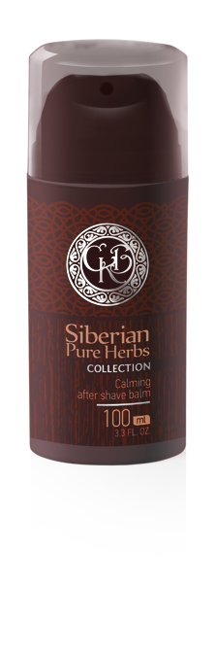
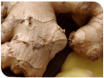
PRVNÍ ŘADA KOSMETIKY PRO MUŽE*
GHESER
Zklidňující balzám po holení
Nepostradatelný přípravek v mužském arzenálu: okamžitě snižuje nepohodlí po holení, uklidňuje a změkčuje pokožku, napomáhá hojení ran a říznutí.
Vzácné oleje z cedrových, lískových a pistáciových ořechů pokožku účinně hydratují, snižují její odlupování.
Balzám pokožku příjemně osvěžuje, nezanechává pocit pnutí. Napomáhá rychlému odstranění začervenání a podráždění, ke kterým došlo nejenom v důsledku holení, ale také po dlouhém pobytu na slunci, mrazu anebo větru. Díky lehké struktuře se skvěle vstřebává a nezanechává pocit mastnoty.
AKTIVNÍ ROSTLINNÉ SLOŽKY:
Oleje z cedrových, pistáciových a lískových ořechů
Výtažek ze zázvoru
4EN086
100 ml
Výtažek z rozmarýnu, šalvěje a vousatky
* V sortimentu výrobků Korporace Siberian Health

Slide 4
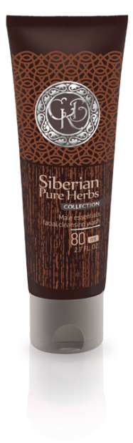
PRVNÍ ŘADA KOSMETIKY PRO MUŽE*
GHESER
Čisticí pleťový balzám pro muže
Tento extrémně pěnivý balzám, vyrobený speciálně pro muže, je obohacený o chmelový výtažek, který napomáhá normalizovat funkci mazových žláz , o výtažek z anděliky, který pokožku tonizuje a dezinfikuje, a o výtažky z jitrocele a mateřídoušky, které pokožku uklidňují a snímají pocit nepohodlí.
Přípravek pokožku šetrně čistí, odstraňuje přebytky kožního mazu a zbavuje pleť drobných nedostatků. Již za několik minut bude pokožka ideálně matnou, čistou a svěží.
AKTIVNÍ ROSTLINNÉ SLOŽKY:
Výtažky z anděliky, jitrocele a mateřídoušky
Éterické oleje z borovice, šalvěje a vousatky
4EN145
80 ml
* V sortimentu výrobků Korporace Siberian Health

Slide 5
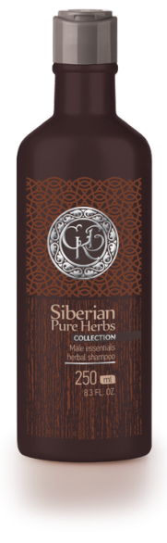
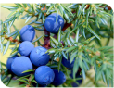
PRVNÍ ŘADA KOSMETIKY PRO MUŽE*
GHESER
Bylinný šampon pro muže
Šampon byl speciálně vyroben s ohledem na potřeby mužů: osvěžuje a vytváří bohatou pěnu, která se snadno smývá a zanechává vlasy čisté po dlouhou dobu. Pečuje nejenom o vlasy, ale i o pokožku hlavy.
Kofein, vitamín PP a aminokyselina L-arginin zlepšují mikrocirkulaci v pokožce hlavy, zajišťují zvýšenou výživu vlasových cibulek, stimulují růst vlasů. Komplex éterických olejů z borovice, šalvěje, máty, bergamotu, majoránky a jalovce reguluje funkci mazových žláz, snižuje maštění pokožky hlavy a vlasů. Dodává vlasům čistý a upravený vzhled po dlouhou dobu.
AKTIVNÍ ROSTLINNÉ SLOŽKY:
Éterické oleje z borovice, šalvěje a bergamotu
Éterické oleje z jalovce
4EN089
250 ml
* V sortimentu výrobků Korporace Siberian Health

Slide 6
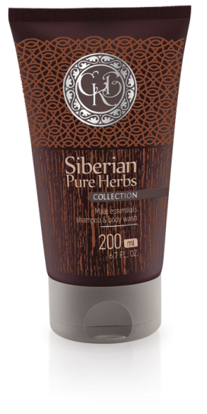
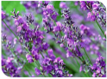
PRVNÍ ŘADA KOSMETIKY PRO MUŽE*
GHESER
Tělové mýdlo a šampon pro muže
Jemný univerzální přípravek 2 v 1 je ideální pro každodenní mytí hlavy a těla. Nedráždí citlivou pokožku, nevysušuje, výborně se smývá a nezanechává pocit pnutí.
Kofein a L-arginin tonizují, zlepšují mikrocirkulaci v pokožce, výtažky ze ženšenu a mateřídoušky mají celkový posilňující účinek, aktivizují metabolické procesy. Éterické oleje z máty, šalvěje a bergamotu osvěžují a zlepšují náladu. Dodává tělu i vlasům svěžest a energii na celý den.
AKTIVNÍ
ROSTLINNÉ SLOŽKY:
Výtažky z ženšenu a mateřídoušky
Éterické oleje ze šalvěje a bergamotu
4EN088
200 ml
* V sortimentu výrobků Korporace Siberian Health

Slide 7

CO JE NOVÉHO?
100%
AKTIVNÍCH SLOŽEK
ROSTLINNÉHO
PŮVODU
Do našich nových vylepšených receptur první řady kosmetiky pro muže* "GESER" jsme přidali ještě více aktivních rostlinných složek, vložili jsme to nejlepší, co dává příroda pro péči o vlasy, pokožku obličeje a těla.
Každý výrobek je vytvořen s ohledem na osobitost mužské pokožky a její potřeby, což znamená, že složení každého přípravku je speciálně zvoleno tak, aby nabízelo maximální řešení pro často vznikající problémy při péči o pleť a vlasy.
Šampon na vlasy obsahuje celou řadu prospěšných rostlinných složek, které stimulují růst vlasů a chrání proti lupům, zatímco gelový sprchový šampon s obsahem jemného antiseptika s širokou škálou účinků působí proti bakteriím a zabraňuje jejich aktivnímu množení.

Slide 8
CO JE NOVÉHO?
ROSTLINY - ZDROJ UŽITKU, ÚČINNOSTI A EMOCÍ
V nových "zelených" recepturách jsme nahradili parfémovaná mýdla a výrobky živočišného původu rostlinnými složkami, divoce rostoucími bylinami Sibiře, Bajkalu a Altaje.
Všechny výrobky první řady kosmetiky pro muže* "GESER" obsahují kompozice éterických olejů a jsou vyrobeny francouzským parfumérem. Éterické oleje nemají jen příznivý vliv na pokožku, ale také vyvolávají pozitivní emoce a skvělou náladu (aromaterapeutický účinek), příznivě působí na celý organismus.

Slide 9
CO JE NOVÉHO?
TRVALÁ KVALITA A
BEZPEČNOST
Nový stylový design výrobků první řady kosmetiky pro muže* "GESER" se vyznačuje vyšším zabezpečením obsahu kosmetických přípravků během jejich přenosu a skladování.
Zlepšení funkčních vlastností obalu pro snadnější každodenní používání a ochrana před vylitím. Využijte doma, na cestách a výletech, při sportovní činnosti.
0%
škodlivých látek: bez sulfátů, parabenů
a barviv.

Slide 10

www.siberianhealth.com

